Slide 1


CRIMINALITA’, ABUSIVISMO, ILLEGALITA’: PERCEZIONE E COSTI
Mariano Bella
Direttore Ufficio Studi Confcommercio
Roma, 25 novembre 2015
Elaborazioni Ufficio Studi Confcommercio su dati Istat, Gfk, Censis
Notes:
1

Slide 2
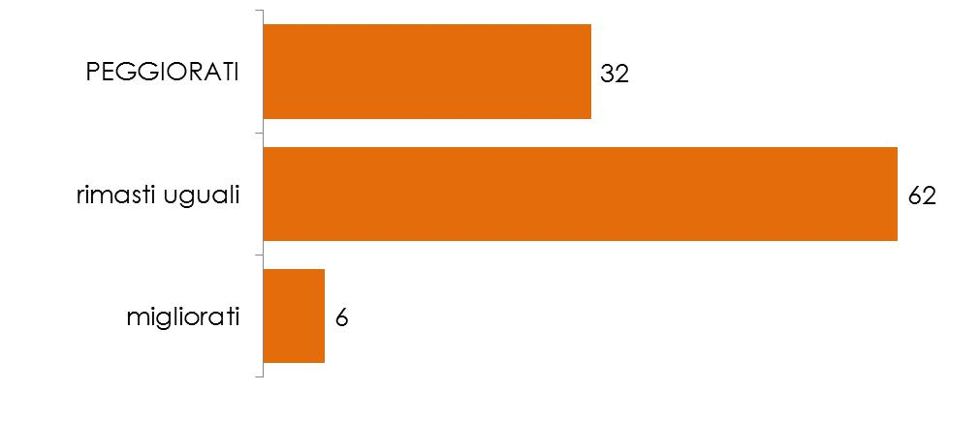

le percezioni della criminalità
1
Pensando alla criminalità, in particolare a furti, rapine, estorsioni e usura, Lei direbbe che rispetto all’anno scorso i livelli di sicurezza per la sua attività sono:
38% Sud (25% Nord-Ovest)
40% benzinai e ambulanti
base = totale campione, n.= 6.782; dati in %

Slide 3
estorsione: esperienza di minacce
2
Pensando a persone che svolgono attività simili alla sua, Lei conosce qualcuno che abbia ricevuto minacce o intimidazioni per finalità di estorsione? Lei personalmente ha mai ricevuto minacce o intimidazioni per finalità di estorsione?
esperienza diretta+indiretta
=16%
(era il 15% nel 2007 e nel 2014)
32% Sud, 10% Nord
base = totale campione, n.= 6.782; dati in %

Slide 4
estorsione: esperienza diretta
3
dichiara esperienza diretta il 10%
(8% nel 2007 e nel 2014; oggi Sud 23%, Nord 5%)
che genere di minacce o intimidazioni ha ricevuto?
del 10% che ha ricevuto minacce il 22% ha accettato di pagare; come?

Slide 5
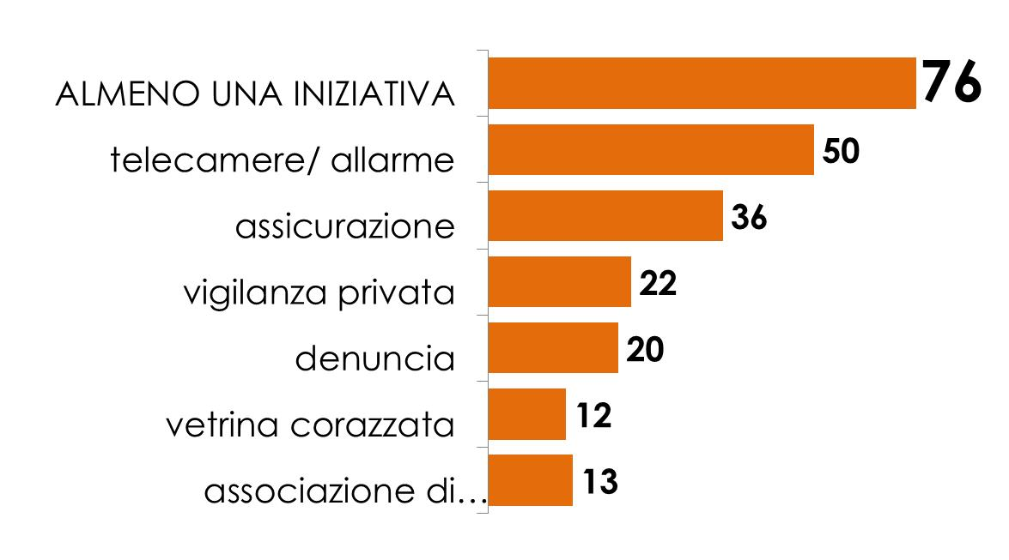
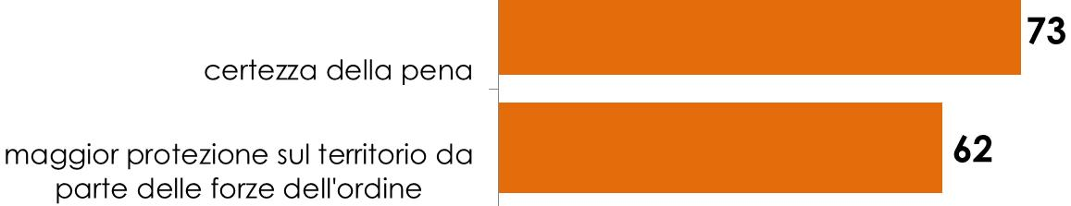
azioni a protezione della propria impresa
che genere di misure cautelative ha preso nei confronti del racket e degli altri fenomeni criminali?
tabaccai 95%
benzinai 89%
iniziative più efficaci per la sicurezza della sua impresa?
favorevole inasprimento delle pene?
sì, molto 70%
sì, abbastanza 24%
base = totale campione, n.= 6.782; dati in %
4

Slide 6
costi dell’illegalità per commercio, alberghi e pubblici esercizi (stime)
5
perdite per causa (miliardi di euro, anno 2015)
perdite pari al 7,1% del fatturato;circa 263mila posti di lavoro regolari a rischio ogni anno
Notes:
- MAGGIORE PROTEZIONE SUL TERRITORIO DA PARTE DELLE FORZE DELL'ORDINE
- CERTEZZA DELLA PENA
- MAGGIORE COLLABORAZIONE CON LE FORZE DELL'ORDINE
- INTERVENTI DI ENTI LOCALI PER POLIZIOTTI DI QUARTIERE/POLIZIA LOCALE
- MAGGIORI INTERVENTI DELLE ASSOCIAZIONI DI CATEGORIA
- ASSOCIAZIONISMO ANTIRACKET
- MAGGIORE PROTEZIONE SUL TERRITORIO DA PARTE DELLE FORZE DELL'ORDINE
- CERTEZZA DELLA PENA
- MAGGIORE COLLABORAZIONE CON LE FORZE DELL'ORDINE

Slide 7
nota tecnica sulle valutazioni quantitative di chart 5 (1/3)
Le evidenze della chart 5 provengono dall’aggiornamento di vari studi realizzati da Confcommercio nel corso degli ultimi anni in collaborazione con importanti istituti di ricerca. Di seguito si riassumono gli aspetti tecnici delle ricerche che hanno portato alle stime quantitative delle perdite di fatturato e dei costi dovuti all’illegalità nei settori del commercio, degli alberghi e dei pubblici esercizi.
Abusivismo nel commercio in sede fissa e ambulante
La base per le stime è data da un’indagine condotta dal Censis per Confcommercio basata sul confronto tra controlli ed infrazioni (2013). Sulla base di questi confronti si è arrivati a calcolare un’incidenza degli abusivi/irregolari sul commercio del 4,2% in sede fissa e del 19,4% per il commercio ambulante. La media ponderata indica un’incidenza sul commercio del 6,5%. Si è fatta l’ipotesi che gli esercizi abusivi presentino un fatturato inferiore del 30% rispetto al dato medio. Partendo dal fatturato al 2012 del commercio al dettaglio in sede fissa e ambulante (Istat, Rilevazione sulle piccole e medie imprese e sull'esercizio di arti e professioni (PMI) e Rilevazione sul sistema dei conti delle imprese), al netto di auto, moto, carburanti e ICT, i dati sono stati aggiornati al 2015.
Per l’aggiornamento si è utilizzata la variazione, a valore, registrata dai consumi di beni commercializzabili, al netto dei settori esclusi dalla valutazione del fatturato, utilizzando fino al 2014 la Contabilità nazionale e per il 2015 l’ICC (l’indicatore dei consumi Confcommercio).
6
Notes:
- MAGGIORE PROTEZIONE SUL TERRITORIO DA PARTE DELLE FORZE DELL'ORDINE
- CERTEZZA DELLA PENA
- MAGGIORE COLLABORAZIONE CON LE FORZE DELL'ORDINE
- INTERVENTI DI ENTI LOCALI PER POLIZIOTTI DI QUARTIERE/POLIZIA LOCALE
- MAGGIORI INTERVENTI DELLE ASSOCIAZIONI DI CATEGORIA
- ASSOCIAZIONISMO ANTIRACKET
- MAGGIORE PROTEZIONE SUL TERRITORIO DA PARTE DELLE FORZE DELL'ORDINE
- CERTEZZA DELLA PENA
- MAGGIORE COLLABORAZIONE CON LE FORZE DELL'ORDINE

Slide 8
nota tecnica sulle valutazioni quantitative di chart 5 (2/3)
Sulla base di queste indicazioni si è stimato per il 2015 un valore del fatturato delle attività abusive/irregolari pari a 8 miliardi.
Abusivismo nei servizi di ristorazione
La base di stima è data da un’indagine FIPE sull’abusivismo del 2013. Dall’indagine deriva un’indicazione del fatturato attribuibile all’abusivismo pari a circa il 10% del fatturato complessivo dei servizi di ristorazione. Seguendo la stessa metodologia utilizzata per il commercio si è stimato il valore del fatturato illegale al 2012 aggiornandolo al 2015 sulla base delle variazioni dei consumi delle famiglie presso i pubblici esercizi con la contabilità nazionale e l’ICC. Si è così calcolata la perdita in termini di fatturato.
Valore della contraffazione
Il valore della contraffazione è stato stimato sulla base di un’indagine condotta dal Censis nel 2012. I valori sono stati aggiornati al 2015 utilizzando la variazione a valore dei consumi di beni (dati annuali e ICC).
7
Notes:
- MAGGIORE PROTEZIONE SUL TERRITORIO DA PARTE DELLE FORZE DELL'ORDINE
- CERTEZZA DELLA PENA
- MAGGIORE COLLABORAZIONE CON LE FORZE DELL'ORDINE
- INTERVENTI DI ENTI LOCALI PER POLIZIOTTI DI QUARTIERE/POLIZIA LOCALE
- MAGGIORI INTERVENTI DELLE ASSOCIAZIONI DI CATEGORIA
- ASSOCIAZIONISMO ANTIRACKET
- MAGGIORE PROTEZIONE SUL TERRITORIO DA PARTE DELLE FORZE DELL'ORDINE
- CERTEZZA DELLA PENA
- MAGGIORE COLLABORAZIONE CON LE FORZE DELL'ORDINE

Slide 9
nota tecnica sulle valutazioni quantitative di chart 5 (3/3)
Il valore complessivo della contraffazione è stimato di poco superiore ai 6,5 miliardi di euro. Si è considerato che circa il 50% di questa cifra sia compreso all’interno della stima effettuata per l’abusivismo/irregolarità del commercio e quindi circa 3,3 miliardi possano essere considerati come imputabili esclusivamente al fenomeno della contraffazione.
Taccheggio
La stima sul valore del taccheggio è basata su una ricerca del 2011 condotta dal Centre for Retail Research. I dati, che indicano una percentuale del taccheggio pari all’1,37% del valore delle vendite, sono stati portati al 2015 con la variazione del valore dei consumi dei beni commercializzabili (al netto di auto, moto, carburanti ed energia).
Costi della criminalità
Sono stati aggiornati i conteggi effettuati nel 2009 sulla base di una ricerca condotta con Gfk-Eurisko; tali conteggi riguardano il costo della criminalità nel terziario di mercato per ferimenti alle persone e relative perdite di giornate di lavoro, tutele assicurative e spese difensive. I dati del 2008 sono stati attualizzati al 2015 considerando che il tasso di esperienza passiva diretta e indiretta della criminalità non è mutato, potendosi quindi utilizzare la variazione del Pil nominale per portare le cifre dai valori del 2008 all’anno 2015. La ricerca di base è descritta in “I costi delle attività criminose per il commercio e i pubblici esercizi”, Ufficio Studi Confcommercio-Imprese per l’Italia, novembre 2009.
8
Notes:
- MAGGIORE PROTEZIONE SUL TERRITORIO DA PARTE DELLE FORZE DELL'ORDINE
- CERTEZZA DELLA PENA
- MAGGIORE COLLABORAZIONE CON LE FORZE DELL'ORDINE
- INTERVENTI DI ENTI LOCALI PER POLIZIOTTI DI QUARTIERE/POLIZIA LOCALE
- MAGGIORI INTERVENTI DELLE ASSOCIAZIONI DI CATEGORIA
- ASSOCIAZIONISMO ANTIRACKET
- MAGGIORE PROTEZIONE SUL TERRITORIO DA PARTE DELLE FORZE DELL'ORDINE
- CERTEZZA DELLA PENA
- MAGGIORE COLLABORAZIONE CON LE FORZE DELL'ORDINE

